Slide 1



NHIỆT LIỆT CHÀO MỪNG QUÝ THẦY CÔ
VỀ DỰ GIỜ THĂM LỚP
TIẾNG VIỆT – Lớp 1
Bài 34: am ăm âm ( TIẾT 2)
Giáo viên: Đào Thị Hương
Trường: Tiểu học & THCS Trường Thành
Năm học: 2024 - 2025

Slide 2

3
Vieát

Slide 3


Slide 4
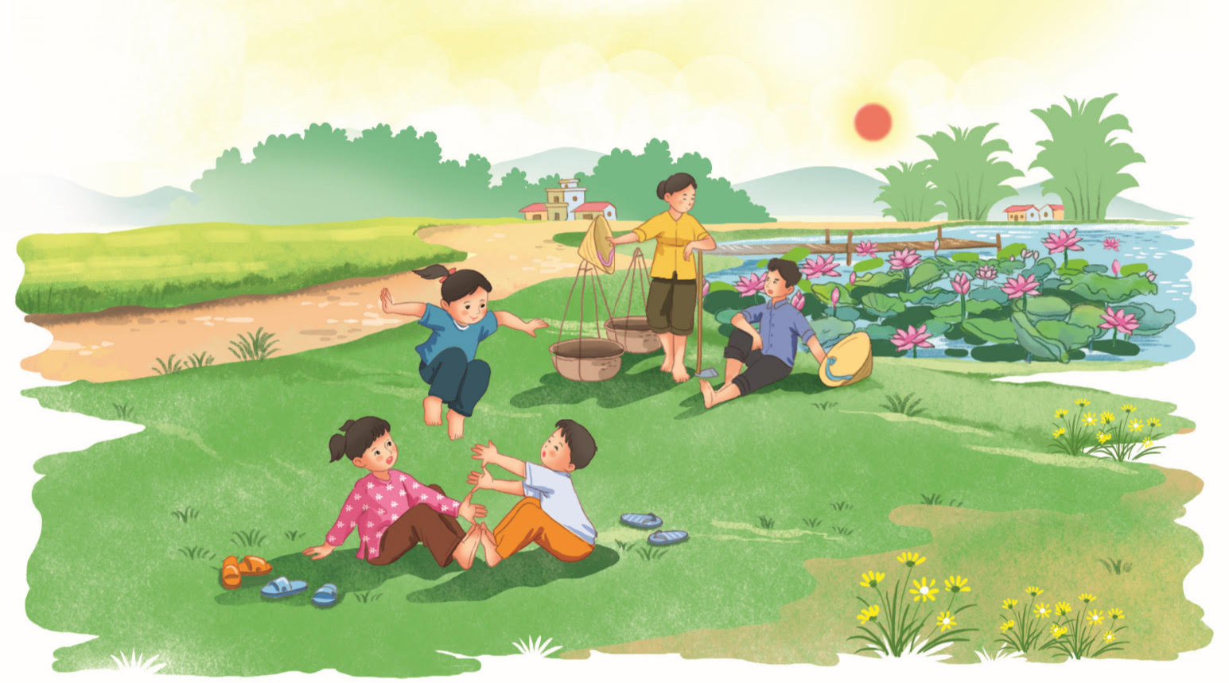

Slide 5


1
2
aâm
Mùa hè,ve râm ran, sen nở thắm. Lũ trẻ nô đùa trên thảm cỏ ven hồ.
aêm
am

Slide 6


Slide 7


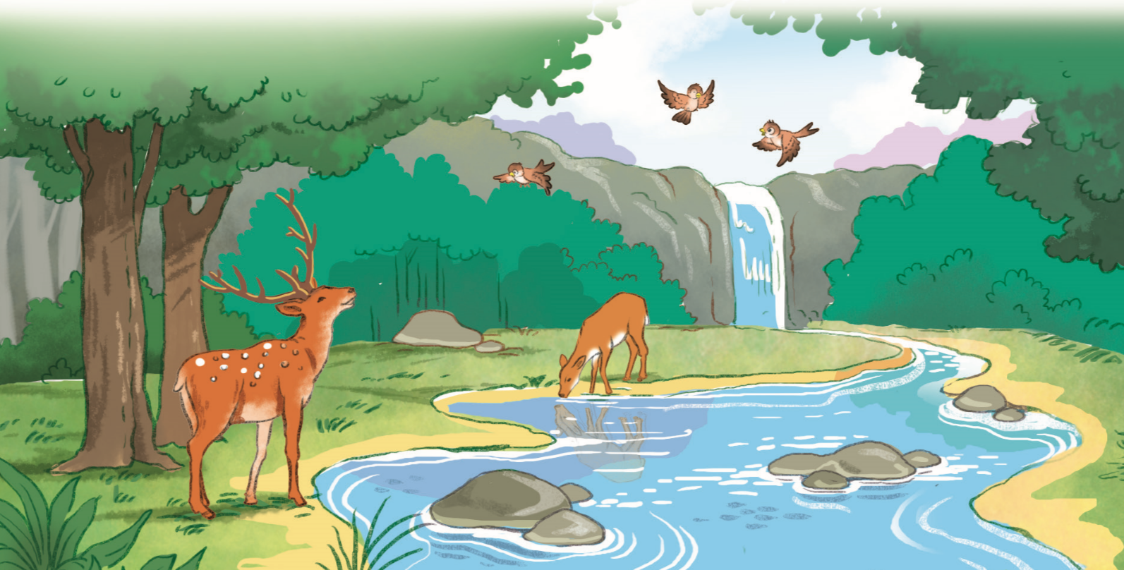
Môi trường sống của loài vật

Slide 8
+ Bức tranh vẽ cảnh ở đâu?
+ Trong tranh có những loài vật nào? Mỗi con vật đang làm gì?
+ Đâu là nơi sinh sống của từng loài vật?

Slide 9
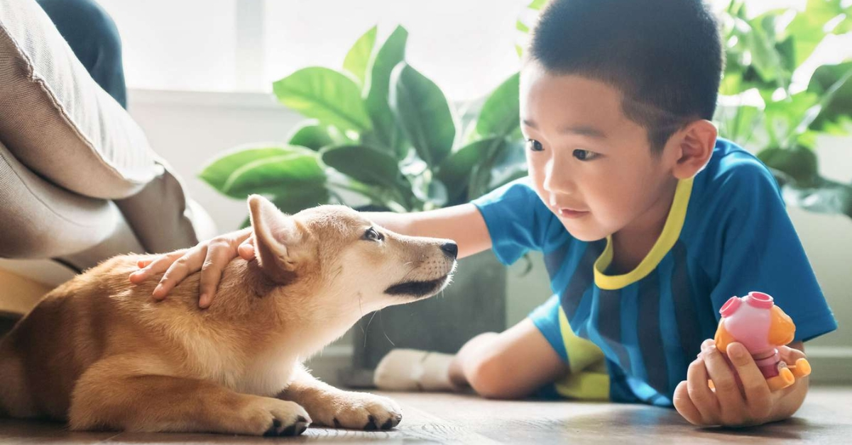
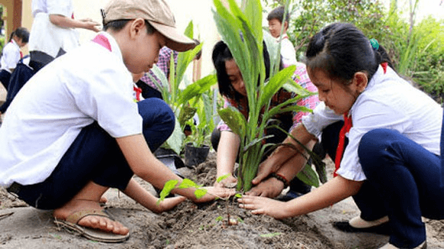
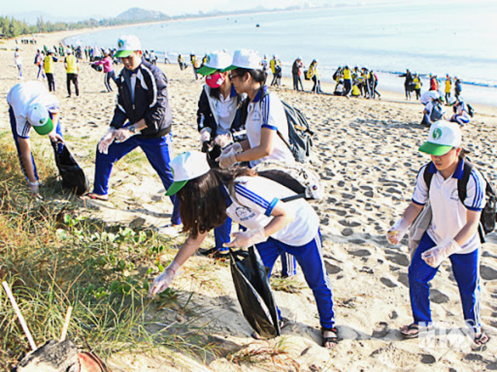
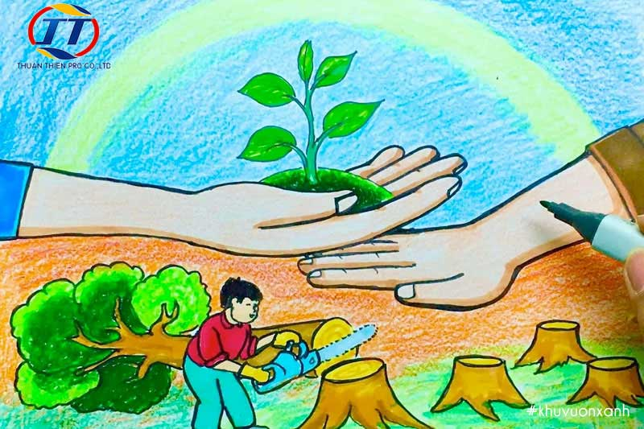
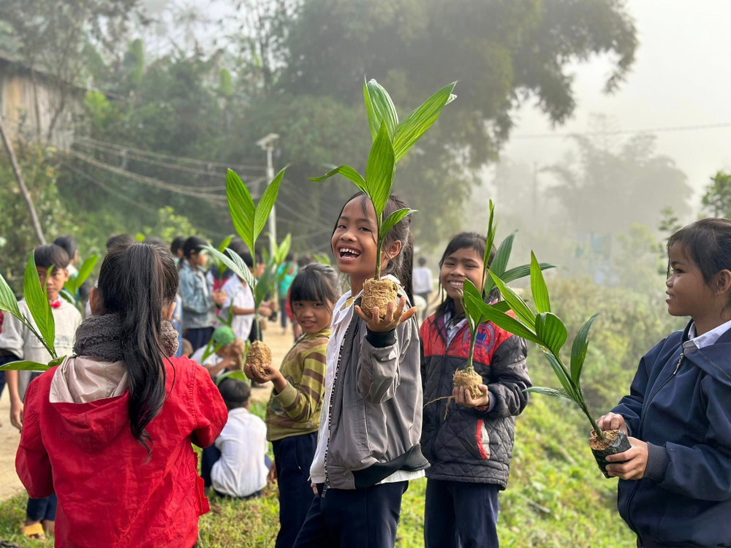
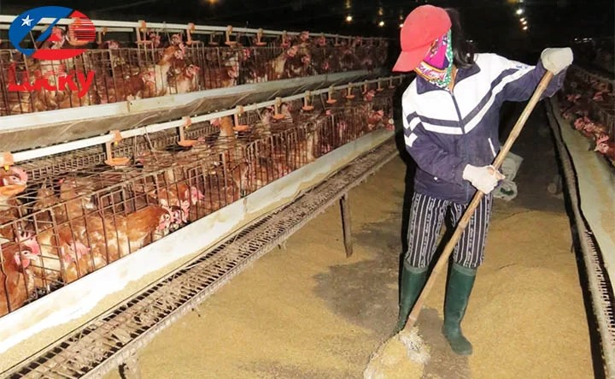
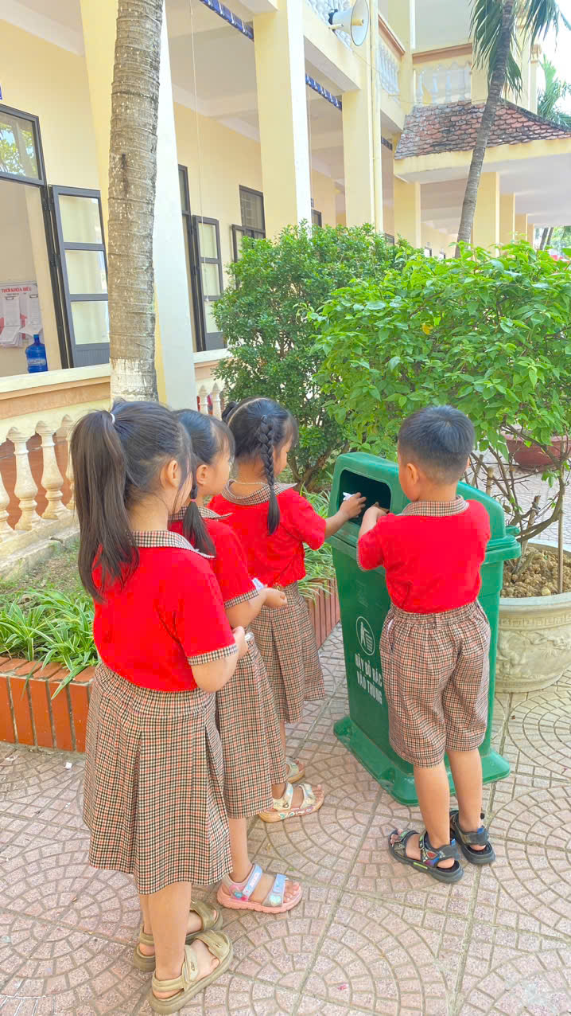
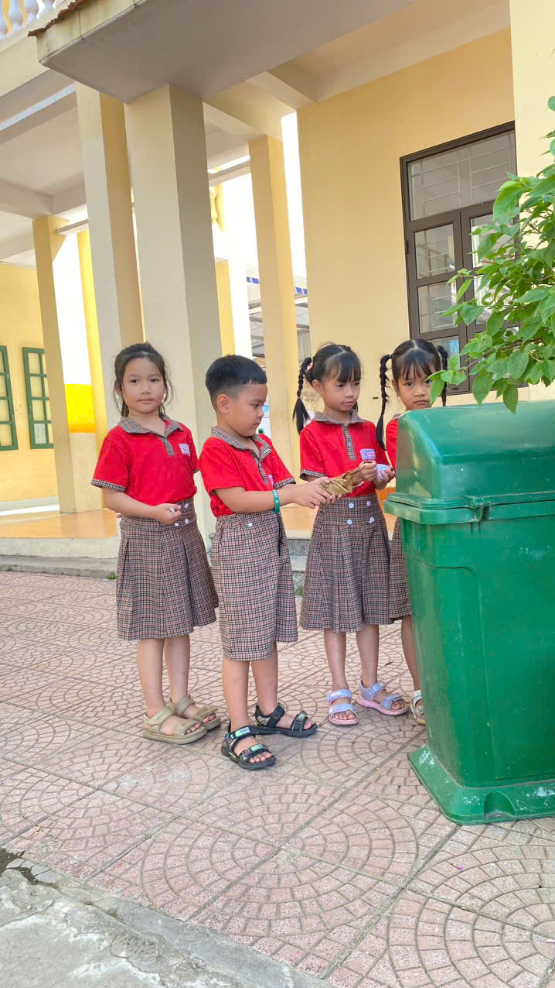
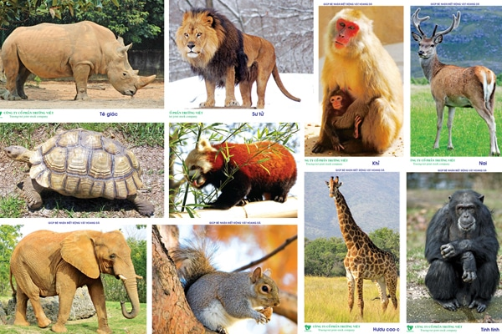

Slide 10


CỦNG CỐ
BÀI HỌC

